Slide 1

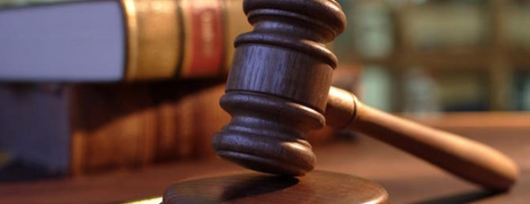


TRI VEJE OBLASTI

Slide 2
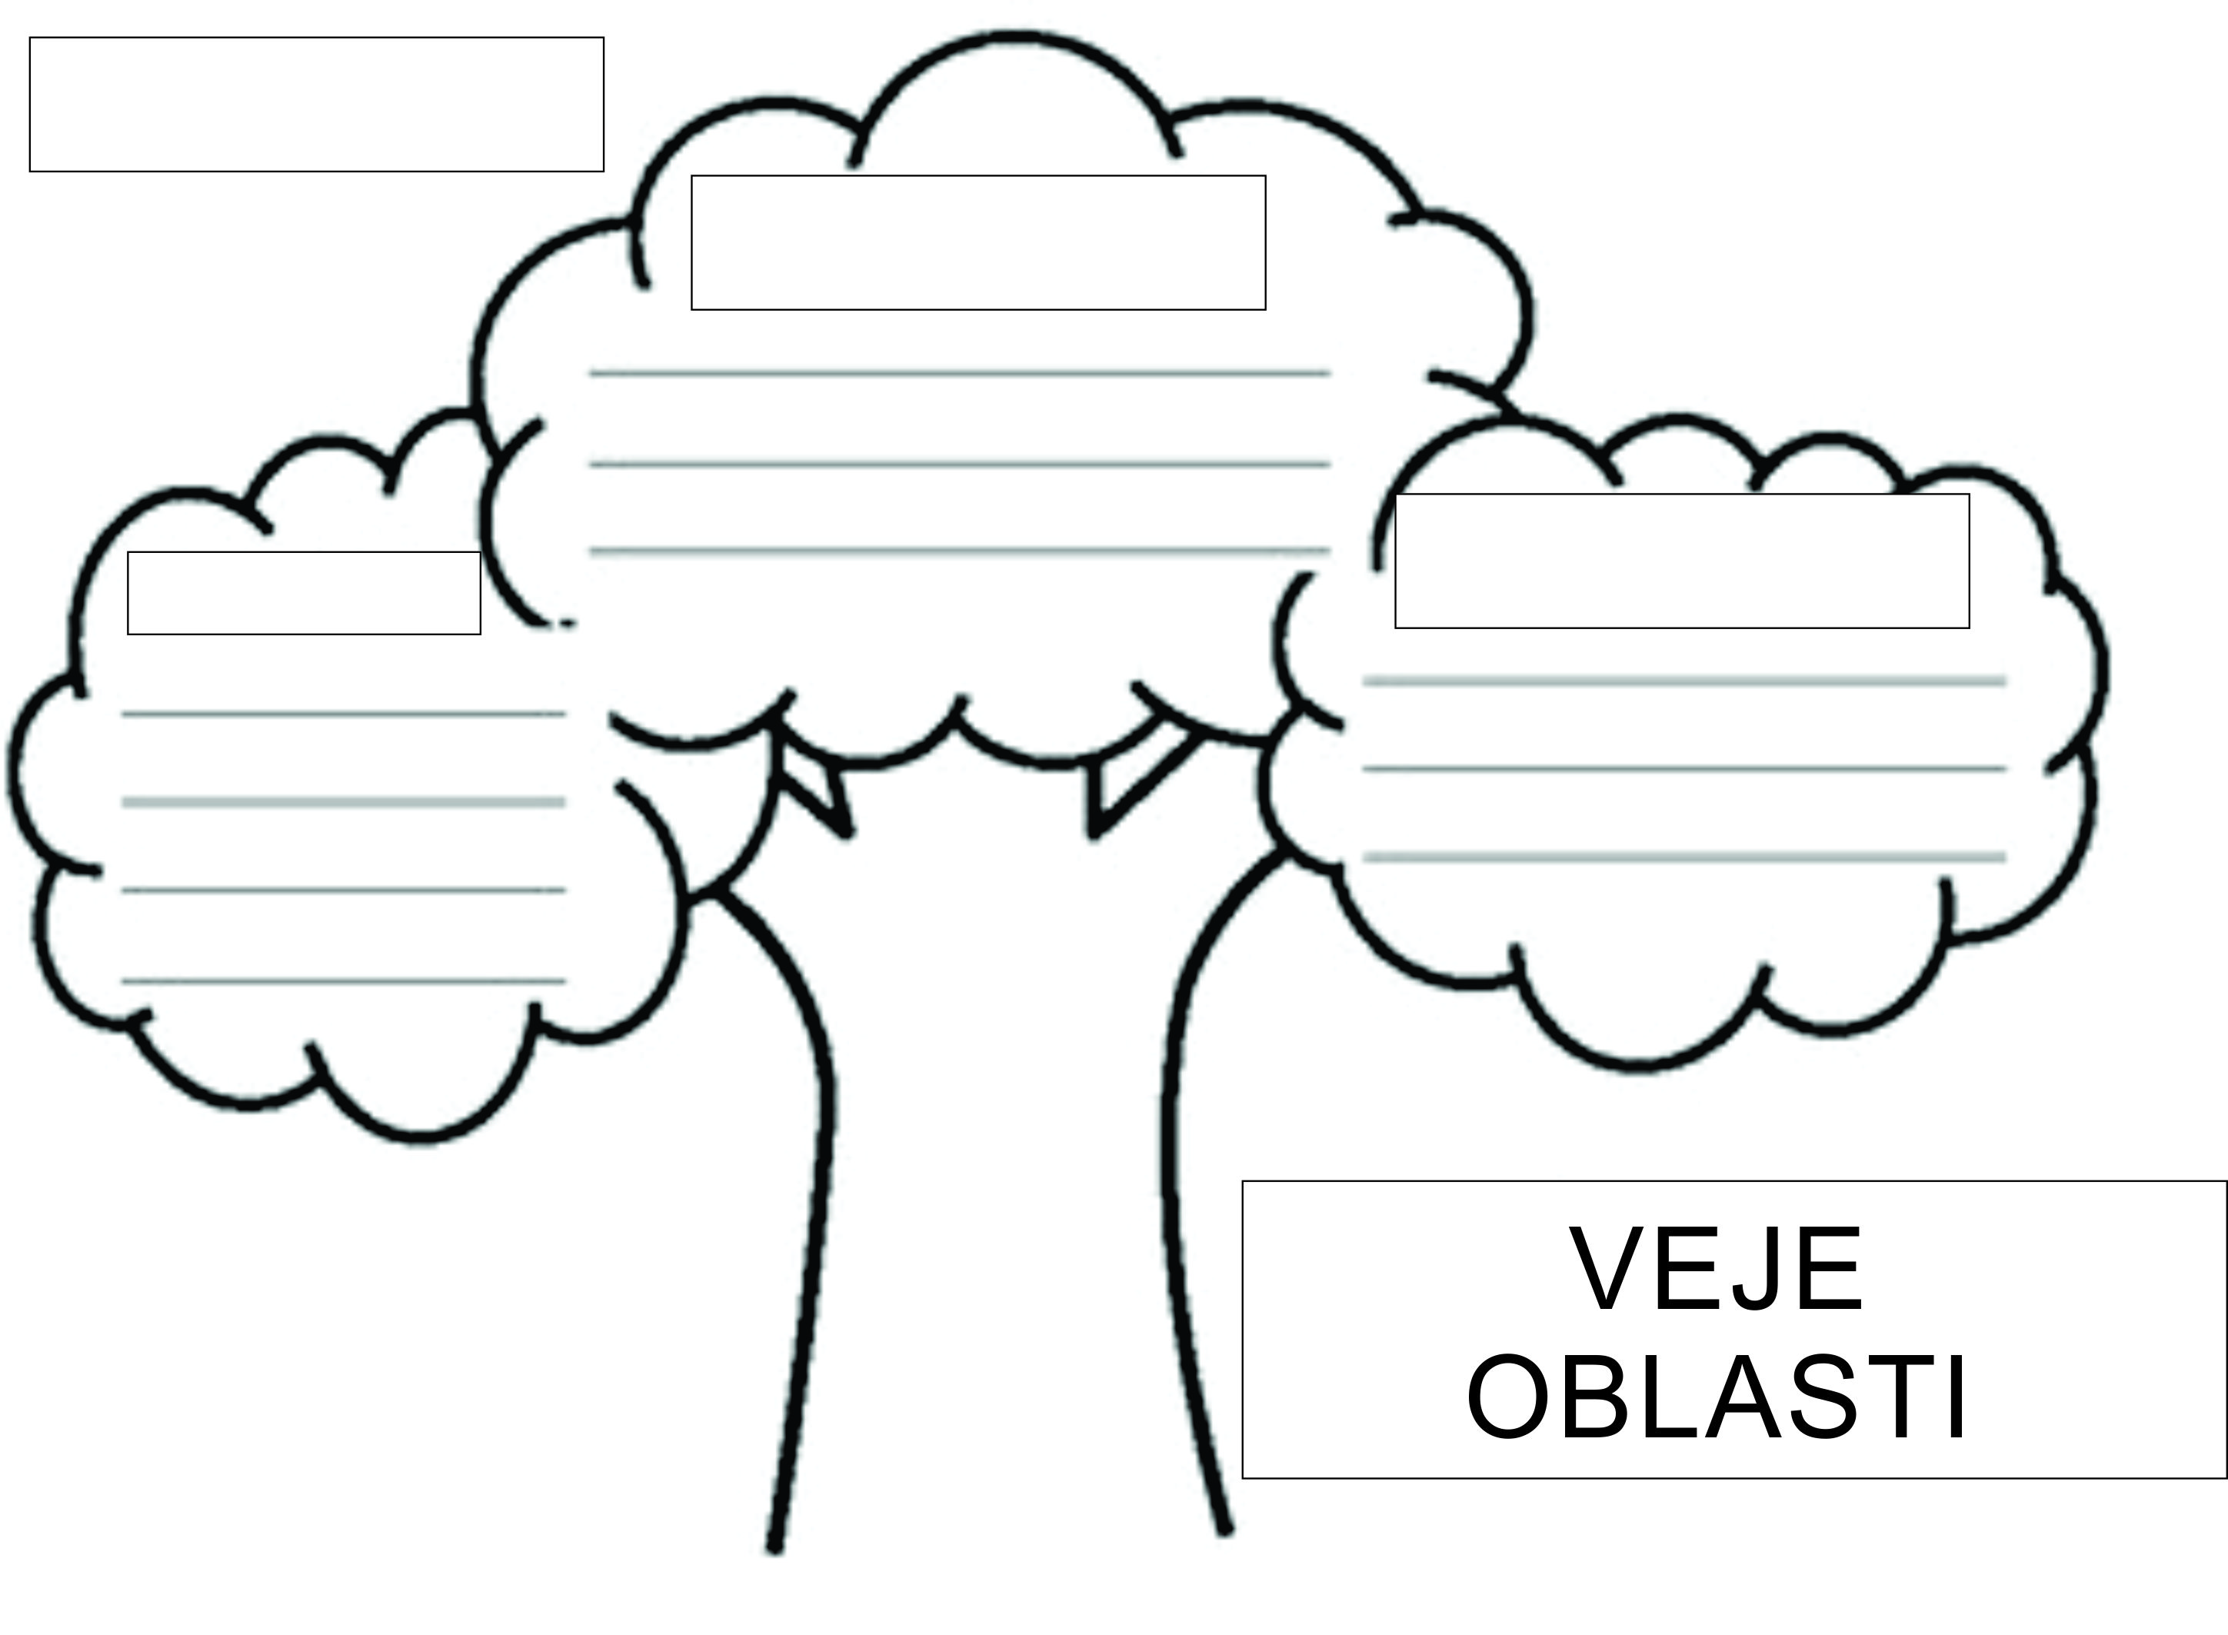
LJUDSTVO

Slide 3

ZAKAJ IMAMO RAZLIČNE VEJE OBLASTI? JE TO DOBRO ALI SLABO, DA JIH IMAMO VEČ?
ALI VSE NALOGE OPRAVLJAJO SKUPAJ?

Slide 4
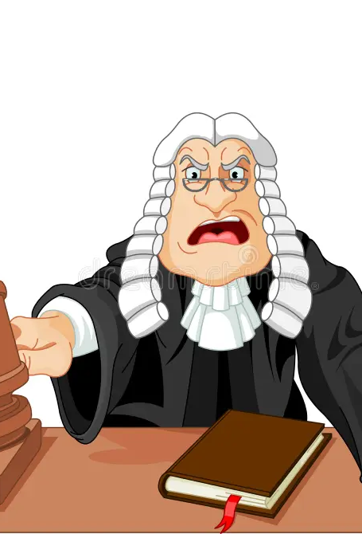
ZAKAJ JE DOBRO, DA IMAMO RAZLIČNE VEJE OBLASTI?
Če bi o vseh stvareh v naši državi odločala samo ENA politična ustanova, bi imela veliko MOČ in OBLAST. Nihče oblasti ne bi mogel nadzirati, zato imamo različne veje oblasti.
Vsaka veja ima svoje NALOGE, ki jih opravlja SAMOSTOJNO. Veje oblasti pa med seboj SODELUJEJO in se NADZIRAJO.
Primer: državni zbor sprejema zakone, po katerih morajo soditi sodniki, ne sme pa sodnik razsoditi v posameznem primeru tako, kot mu naroči poslanec.

Slide 5
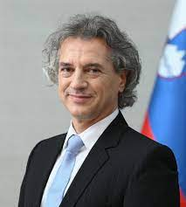
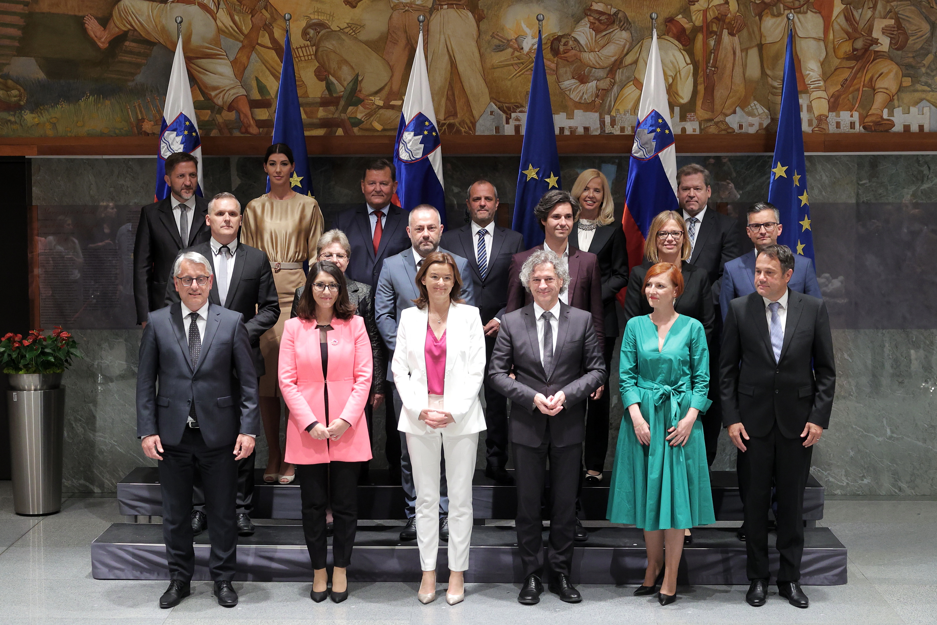
IZVRŠILNA OBLAST
Nosilca izvršilne oblasti sta VLADA in PREDSEDNIK REPUBLIKE
MINISTRI
PREDSEDNIK
VLADE
(premier)
Robert Golob

Slide 6
VLADA
Za svoje delo je odgovorna državnemu zboru in volivcem
Izvoljena je POSREDNO, to je preko državnega zbora, ki izvoli PREDSEDNIKA VLADE
MINISTRE nato imenuje državni zbor na predlog predsednika vlade
vodi in usmerja delo vlade
javnost obvešča o delu vlade
vlado predstavlja v Sloveniji in v svetu
so odgovorni za delo vlade in za svoje področje
njihovo delo usklajuje predsednik vlade
ministrstvo za finance, gospodarstvo, izobraževanje, znanost in šport, itd.

Slide 7
ZAKONODAJNA OBLAST
predstavlja jo PARLAMENT, ki ga sestavljata
DRŽAVNI ZBOR in DRŽAVNI SVET
40 predstavnikov (svetnikov) različnih interesov (delodajalci, delojemalci, kmeti, obrtniki, predstavniki negospodarskih dejavnosti in predstavniki lokalnih interesov)
Mandat → 5 let
Predstavniki ljudstva (90 poslancev)
Izvoljeni z neposrednim glasovanjem
Mandat → 4 leta

Slide 8
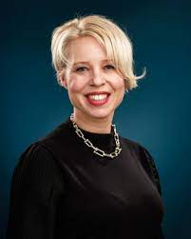
NALOGE
DRŽAVNEGA ZBORA IN DRŽAVNEGA SVETA
Sprejemanje zakonov
Nadzorovanje izvršilne in sodne veje oblasti
Imenovanje kandidatov za predsednika državnega zbora, ministre, ustavne sodnike, sodnike
Državnemu zboru predlaga sprejem zakonov in daje mnenje o vseh zadevah
ODLOŽILNI VETO → zahteva, da državni zbor ponovno odloča o sprejetju zakona

Slide 9
SODNA OBLAST
predstavljajo sodišča, kjer delujejo sodniki in ostalo strokovno osebje.
Pri svojem delu morajo biti NEPRISTRANSKI in NEODVISNI.
UPOŠTEVATI MORAJO LE ZAKONE IN USTAVO

Slide 10
RAZLIČNE STOPNJE SODIŠČ
Okrajna → 1. stopenjska sodišča (Domžale)
Okrožna → 1. stopenjska sodišča pristojna za višje vrednosti oz. zagrožena kazen zapora nad 3 leta (Celje)
Višja → omogočajo pritožbe zoper 1. stopenjska sodišča (Celje, Koper, Maribor in Ljubljana)
Vrhovno → najvišje sodišče v Sloveniji (Ljubljana)

Slide 11
USTAVNO SODIŠČE
Njegova naloga je varovati človekove pravice in ugotavljati, ali so zakoni v skladu z USTAVO → najvišji pravni akt v državi.
Ustavne sodnike predlaga predsednik republike, izvoli jih državni zbor.
Mandat → 9 let.

